Slide 1



Управление на състоянието в уеб приложенията
Бисквитки и Сесии
Разработка на софтуер
Учителски екип
Обучение за ИТ кариера
https://it-kariera.mon.bg/e-learning/

Slide 2

Съдържание
HTTP Бисквитки
Употреба и Контрол
Бисквитки в HTTP Сървър
HTTP Сесии
Сесии в HTTP Сървър

Slide 3
HTTP Бисквитки
Приложения и Контрол
3

Slide 4


Какво Са Бисквитките?
Малък файл с обикновен текст без изпълним код
Изпраща се от сървъра до браузъра на клиента
Съхранява се от браузъра на устройството на клиента (компютър, таблет и т.н.)
Съхранява малка част данни за конкретен клиент и уеб сайт

Slide 5
За Какво Се Използват Бисквитки?
Управление на сесиите
Вход, колички за пазаруване, резултати от игри или нещо друго, което сървърът трябва да запомни
Персонализация
Потребителски предпочитания, теми и персонализирани настройки
Проследяване
Записване и анализ на поведението на потребителя

Slide 6


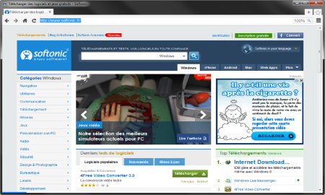



Управление На Сесиите
HTTP обектът е без състояние
Не съхранява информация за заявките
Уеб клиент
Уеб апликация
GET
POST
GET
Не се съхранява

Slide 7
Stateless HTTP – Проблемът
Сървърът не знае дали две заявки идват от един и същ клиент
Проблеми при управление на състояние
Навигацията през страниците изисква удостоверяване всеки път
Информацията за страниците се губи между заявките
По-трудно персонализиране на функционалността на страниците

Slide 8
Stateless HTTP – Решението
Надежден механизъм на уебсайтовете да запомнят състоятелна информация
За да се знае дали потребителят е влязъл или не
За да се знае с кой акаунт е влязъл потребителят
За да се записва активността на сърфиране на потребителя
За да се помнят части, които са по-рано въведени в полета на формуляри (потребителски имена, пароли и т.н.)

Slide 9
Как Се Използват Бисквитките?
Отговорът държи бисквитките, които трябва да бъдат запазени в Set-Cookie хедъра
The request holds the specific website cookie в рамките на Cookie хедъра
HTTP/1.1 200 OK
Set-Cookie: lang=en
GET www.example.bg HTTP/1.1
Cookie: lang=en

Slide 10

Обмен На Бисквитки Между Сървър-Клиент
http://www.example.bg/
Уеб клиент
Уеб апликация
GET www.example.bg HTTP/1.1
HTTP/1.1 200 OK Set-Cookie: lang=en
GET www.example.bg HTTP/1.1
Cookie: lang=en

Slide 11
Структура На Бисквитките
Бисквитката се състои от име, стойност и атрибути (незадължително)
Атрибутите:
Двойки ключ-стойност с допълнителна информация
Не са включват в заявките
Използват се от клиента за контрол на бисквитките
Set-Cookie: SSID=Ap4P…GTEq; Domain=foo.com; Path=/; Expires=Wed, 13 Jan 2021 22:23:01 GMT; Secure; HttpOnly

Slide 12
Обхват
Определя се от атрибутите Domain и Path
Domain – определя уебсайта, към който принадлежи бисквитката
Path – Указва URL път, който трябва да съществува в искания ресурс, преди да бъде изпратена
Set-Cookie: SSID=Ap4P…GTEq; Domain=foo.com; Path=/; Expires=Wed, 13 Jan 2021 22:23:01 GMT; Secure; HttpOnly

Slide 13
Живот
Определя се от атрибутите Expires и Max-Age
Expires – определя датата, на която браузърът трябва да изтрие бисквитката
По подразбиране бисквитките се изтриват след края на сесията
Max-Age – интервал от секунди преди бисквитката да бъде изтрита
Set-Cookie: SSID=Ap4P…GTEq; Domain=foo.com; Path=/; Expires=Wed, 13 Jan 2021 22:23:01 GMT; Secure; HttpOnly

Slide 14
Сигурност
Защитните флагове нямат асоциирани стойности
Security - казва на браузъра да използва бисквитки само чрез защитени / криптирани връзки
HttpOnly – определя, че бисквитките не могат да бъдат достъпни чрез скриптови езици от страна на клиента
Set-Cookie: SSID=Ap4P…GTEq; Domain=foo.com; Path=/; Expires=Wed, 13 Jan 2021 22:23:01 GMT; Secure; HttpOnly

Slide 15
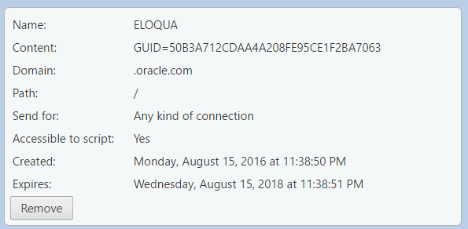
Какво Има В Бисквитката?
Файлът с бисквитки съдържа таблица с двойки ключ-стойност

Slide 16
Разгледайте Вашите Бисквитки
Повечето бисквитки се съхраняват в RDBMS, най-често SQLite
Изтеглете SQLite браузъра от тук
Местоположение на бисквитките на Mozilla
Местоположение на бисквитките на Chrome
C:\Users\{username}\AppData\Roaming\Mozilla\Firefox\Profiles\{name}.default\cookies.sqlite
C:\Users\{username}\AppData\Local\Google\Chrome\User Data\Default\Cookies

Slide 17
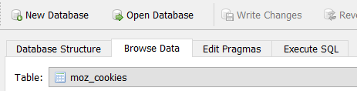
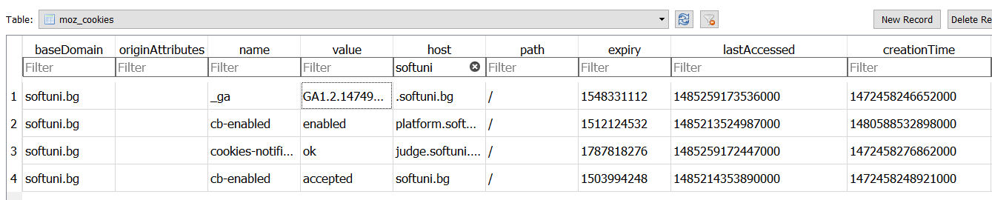
Разгледайте Вашите Бисквитки (2)
Отворете файла с браузъра SQLite
Прегледайте таблицата с бисквитки

Slide 18
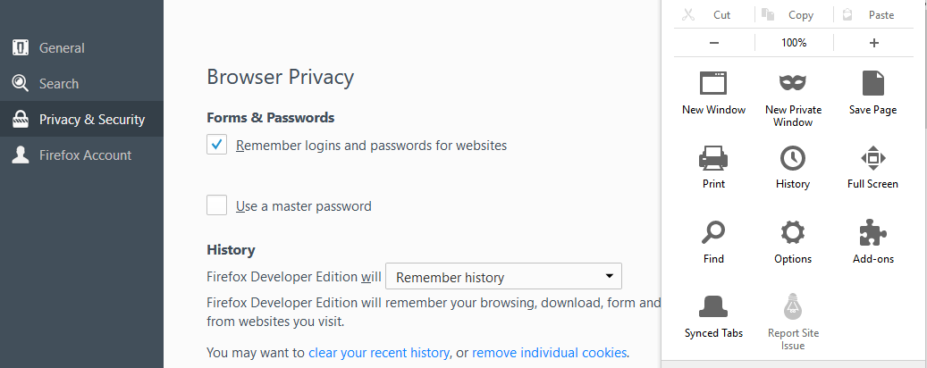
Контролирайте Бисквитките Си – Mozilla

Slide 19
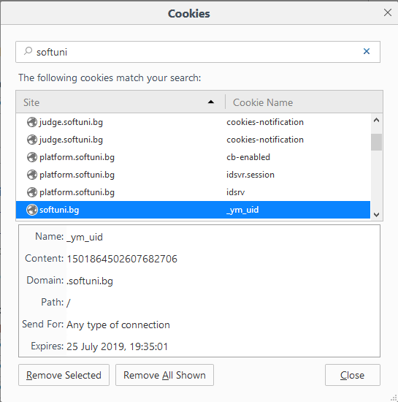
Контролирайте Бисквитките Си – Mozilla (2)
Преглеждайте бисквитки от избран уебсайт
Изтрийте определена бисквитка или всички бисквитки

Slide 20
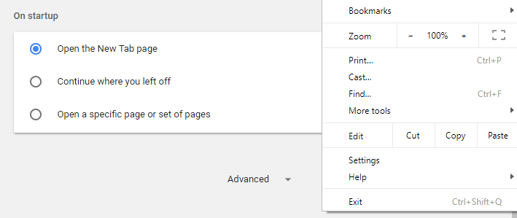


Контролирайте бисквитките си – Chrome

Slide 21


Бисквитки На Трети Страни
Бисквитки, съхранявани от външна страна (различен домейн)
http://stackoverflow.com/
Уеб Апликация
Уеб клиент
Трансфер на бисквитки
Трансфер на бисквитки
Трета страна

Slide 22

HTTP Сесии
22

Slide 23

Какво Представляват Сесиите?
Начин за съхраняване на информация за потребител, която да се използва на много страници
/login
Уеб апликация
Сесия
/home
Потребител: Teo
/products

Slide 24
Управление На Сесиите
Механизмът за обмен се използва между потребителя и уеб приложението
Първо влизане
Уеб клиент
Уеб апликация
Поверителни данни на потребител
ID на сесията

Slide 25
Управление На Сесиите
Механизмът за обмен се използва между потребителя и уеб приложението
Преглед на страници
Уеб клиент
Уеб апликация
ID на сесията
Изисквани данни + ID на сесия

Slide 26
Управление На Сесиите
Механизмът за обмен се използва между потребителя и уеб приложението
Преглеждане на страници след рестарт на сървърът
Уеб клиент
Уеб апликация
ID на сесията
Изисквани данни + ID на сесия

Slide 27
Връзка с Бисквитките
Съхранение на сесии
sid 5 { uid: 101 }
sid 7 { uid: 102 }
Cookie {
name: sid value: 5
}
Потвърждение
Req
Уеб апликация
Сесия
Resp
БД
Cookie {
name: sid value: 7
}
Req
Вземи данни
uid name 101 Teo
102 Bojo
Resp
Create personal web page

Slide 28
Структура на Сесията
"hje85d3" : {
user_id: 789
username: FirstUser
},
"af354dd" : {
user_id: 456
username: SecondUser
},
"fg78e5s" : {
user_id: 654
username: ThirdUser
}
Ключ-стойност двойки с потребителски данни
Уникално ID на сесията

Slide 29
Управление на състоянието в уеб приложенията
https://it-kariera.mon.bg/e-learning/

Slide 30




Министерство на образованието и науката (МОН)
Настоящият курс (презентации, примери, задачи, упражнения и др.) е разработен за нуждите на Национална програма "Обучение за ИТ кариера" на МОН за подготовка по професия "Приложен програмист"
Курсът е базиран на учебно съдържание и методика, предоставени от фондация "Софтуерен университет" и се разпространява под свободен лиценз CC-BY-NC-SA

